Slide 1
Progressive Cactus алгоритм
Progressive Cactus aligner — инструмент для множественного безреференсного выравнивания геномов, который использует прогрессивный подход и графовую модель для построения выравниваний, учитывая перестройки.
Узлы графа представляют сегменты ДНК.
Рёбра связывают сегменты, отражая порядок и ориентацию.
Progressive Cactus использует филогенетическое дерево для упорядочивания процесса выравнивания. Геномы сначала выравниваются парами между ближайшими родственниками.
Результаты парного выравнивания объединяются для создания предковых последовательностей. Программа создаёт гипотетические последовательности общего предка на каждом узле дерева.
Затем предковые последовательности используются для выравнивания более отдалённых видов.

Slide 2
Progressive Cactus алгоритм
Progressive Cactus — это обновлённая версия инструмента Cactus aligner, в основе которой лежат два ключевых алгоритма: CAF (Cactus Alignment Filter) и BAR (Blast Alignment Refinement).
LASTZ используется для создания локальных парных выравниваний между последовательностями геномов. Это начальный этап работы Cactus, на основе которого формируется граф выравнивания. LASTZ эффективен для выравнивания больших геномов.
CAF (Cactus Alignment Filter). Алгоритм, который преобразует локальные выравнивания в граф последовательностей. Входные данные — набор локальных выравниваний, полученных с помощью LASTZ.
BAR (Blast Alignment Refinement). Уточнение выравниваний. После создания начального выравнивания с помощью алгоритма CAF (Cactus Alignment Filtering) используется BAR для улучшения качества выравнивания, особенно в сложных областях генома.
HAL (Hierarchical Alignment Format). Cactus выводит данные в формате HAL, который представляет выравнивания как граф прерываний. HAL поддерживает как парные выравнивания, так и множественные. HAL предоставляет утилиты (например, halLiftover, halBranchMutations) для анализа данных, полученных в результате работы Cactus.

Slide 3
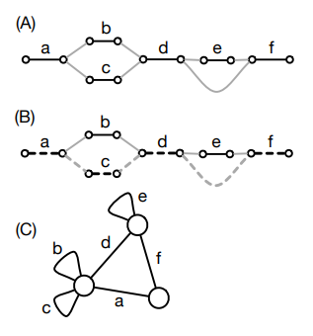
Пример cactus графа
(A) Двусвязный граф последовательностей, построенный из строк 'abdef', 'acdef' и 'abdf', где гомология обозначается общими символами алфавита.
В Progressive Cactus ребра последовательности (черные линии) представляют собой блоки выравнивания. Ребра смежности (серые линии) указывают на связи между последовательностями.
(В) Каждая входная строка кодируется как ограниченная форма прогулки в графе последовательностей; путь для строки «a c d f» выделен пунктирными ребрами.
(С) Граф, построенный из последовательностей. Подпоследовательность 'a d f', общая для всех входных строк, представлена простым циклом, называемым цепью. Остальные подстроки 'b', 'c' и 'e' находятся в тривиальных цепях, представленных с помощью self-циклов.

Slide 4
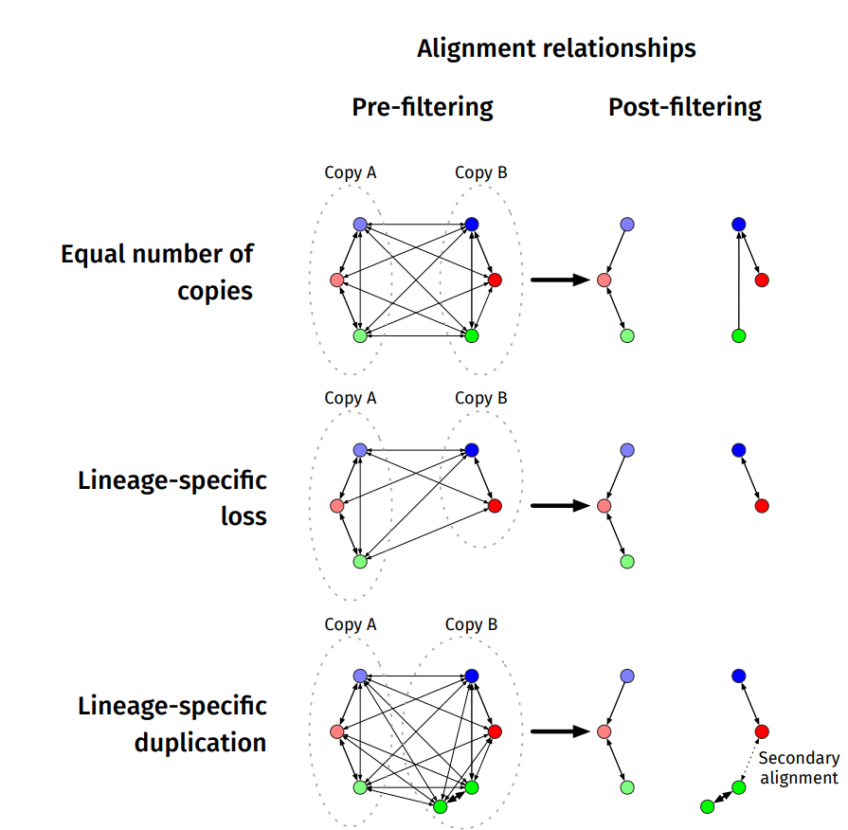
Визуализация метода фильтрации
Визуализация метода фильтрации по принципу best-hit. Здесь каждый узел направленного графа обозначает одно основание, а ребра представляют парные отношения выравнивания (цвет узла указывает на вид, к которому принадлежит основание, а большая толщина ребер означает более высокие оценки парных выравниваний).

Slide 5
Ещё инструменты из статей
Toil используется для распределения вычислений Cactus в кластерах или облачных системах. Поддерживает контейнеры Docker и Singularity, что упрощает установку и управление зависимостями.
PhyloFit (из пакета PHAST) Используется для оценки длины ветвей и параметров эволюционных моделей на основе выравниваний, создаваемых Cactus. PhyloP: Для оценки эволюционного давления на позиции. PhastCons: Для идентификации консервативных регионов на основе выравниваний, созданных Cactus.
PDB Tools. Для анализа структурных изменений в белках. Может использоваться совместно с Cactus для анализа функциональных изменений, связанных с реконструкцией предков.
RepeatMasker. Используется для определения областей генома, содержащих повторяющиеся последовательности.

